Slide 1

Les modèles de performance et la méthodologie d’entraînement
Formation Entraîneur Fédéral
Questions ouvertes, trouver une définition, pourquoi, quand, comment?
Qu’est-ce que la performance?
Quels sont les facteurs de la performance?
Les modèles de performance sont-ils communs à tous les entraîneurs?
Peut-on créer son propre modèle de performance et dans quel intérêt?
Comment faire le lien entre son modèle de performance et l’organisation de son entraînement?

Slide 2
Formation Entraîneur Fédéral
Les modèles de performance et la méthodologie d’entraînement
La performance, qu’est ce que c’est ?
Description des modèles de performance existants
Pourquoi et comment créer son propre modèle de performance
Méthodologie de l’entrainement et application

Slide 3
Formation Entraîneur Fédéral
1. LA PERFORMANCE
Définition
La performance sportive peut s’exprimer sous forme d’un classement, d’une distance, d’un temps ou d’un résultat, le plus souvent lors de compétition. Elle est le résultat d’un entraînement complexe.
Tous les facteurs déterminants de la performance doivent être connus et intégrés dans le processus d’entraînement pour que la performance soit maximale.
Vladimir Nikolaevich Platonov déclare que « la performance sportive exprime les possibilités maximales d'un individu dans une discipline à un moment donné de son développement. » et Weineck ajoute : « La capacité de performance sportive représente le degré d'amélioration possible d'une certaine activité motrice sportive et, s'inscrivant dans un cadre complexe, elle est conditionnée par une pluralité de facteurs spécifiques.

Slide 4
Formation Entraîneur Fédéral
1. LA PERFORMANCE
Pour tenter d’appréhender l’ensemble des problèmes posés, de très nombreux auteurs proposent des schémas, des modèles qui se présentent comme des systèmes explicatifs de la performance.
Chaque auteur a sa propre perception du sujet en fonction de sa sensibilité ou de ses préoccupations. Par ailleurs, on peut constater que ces modèles évoluent dans le temps en fonction des connaissances scientifiques disponibles.
Une évolution qui va dans le sens d’une complexification croissante :
- un nombre croissant de facteurs sont pris en compte
- chaque facteur n’est plus envisagé isolément mais dans ses relations avec les autres facteurs.

Slide 5
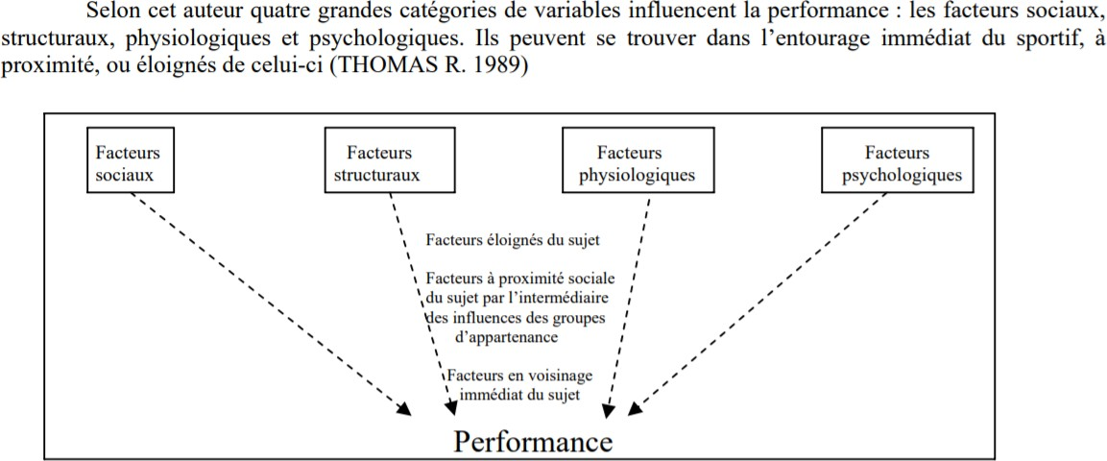
Formation Entraîneur Fédéral
2. LES MODELES DE PERFORMANCE EXISTANTS
Le modèle de Cratty (1967), repris par Carron (1980)

Slide 6
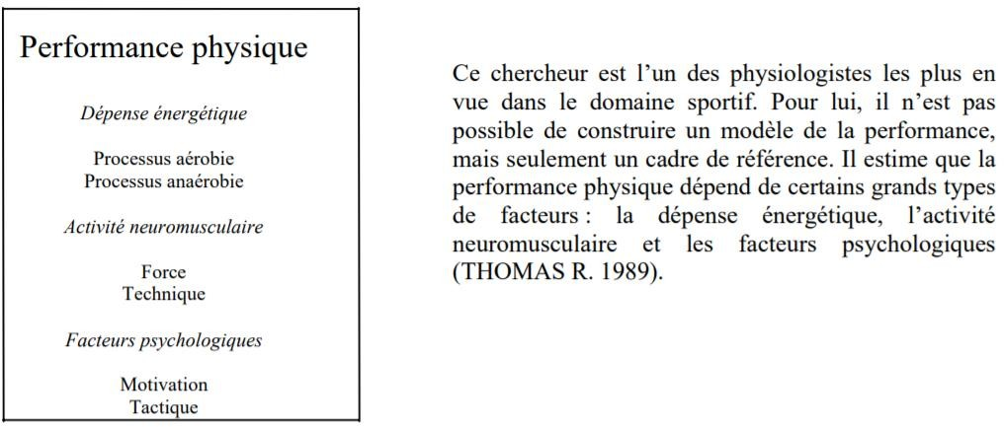
Formation Entraîneur Fédéral
2. LES MODELES DE PERFORMANCE EXISTANTS
Le cadre de référence d’Astrand (1970)

Slide 7
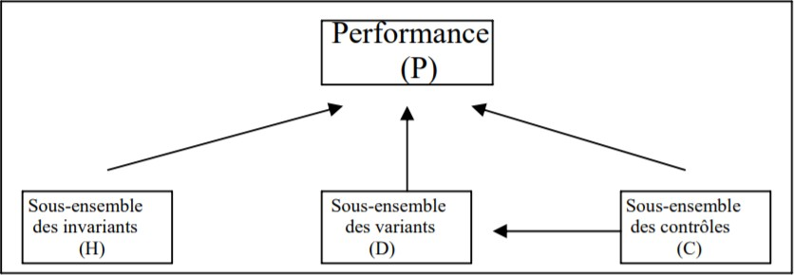
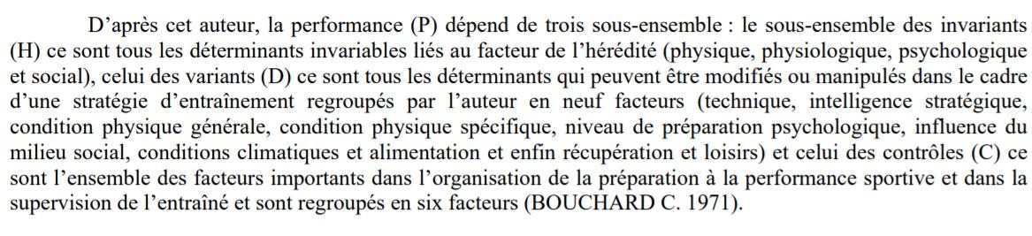
Formation Entraîneur Fédéral
2. LES MODELES DE PERFORMANCE EXISTANTS
Le modèle des déterminants de la performance sportive de Bouchard (1971)

Slide 8
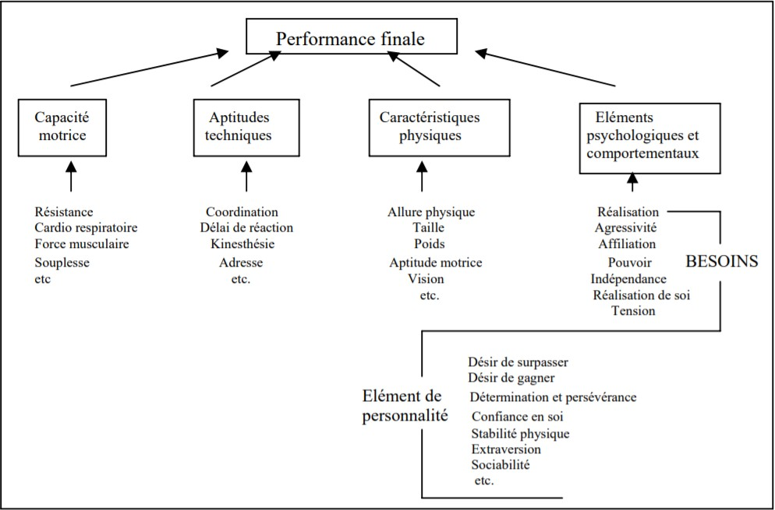
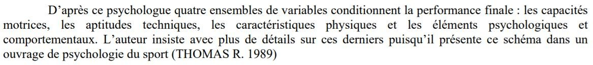
Formation Entraîneur Fédéral
2. LES MODELES DE PERFORMANCE EXISTANTS
Le modèle d’Alderman (1974)

Slide 9
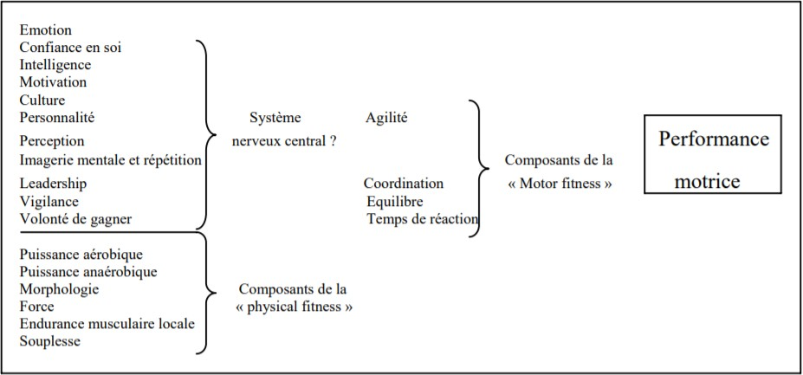
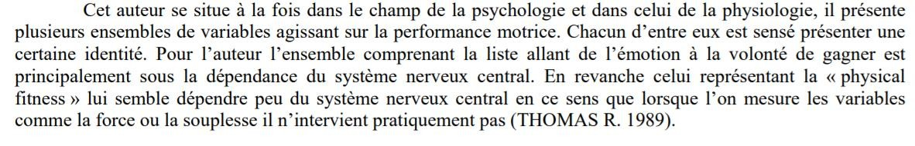
Formation Entraîneur Fédéral
2. LES MODELES DE PERFORMANCE EXISTANTS
Le modèle de Burke (1977)

Slide 10
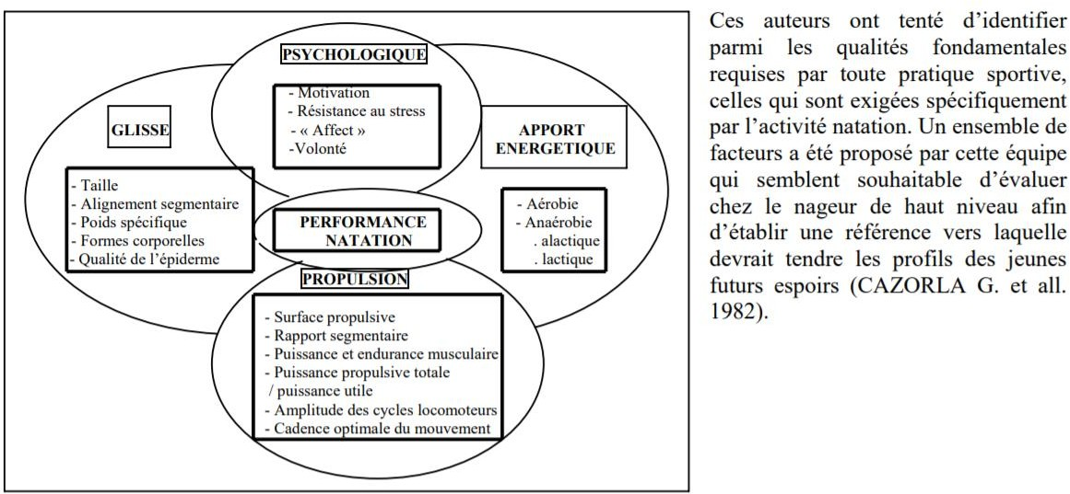
Formation Entraîneur Fédéral
2. LES MODELES DE PERFORMANCE EXISTANTS
Le modèle de Cazorla et all. (1982)

Slide 11
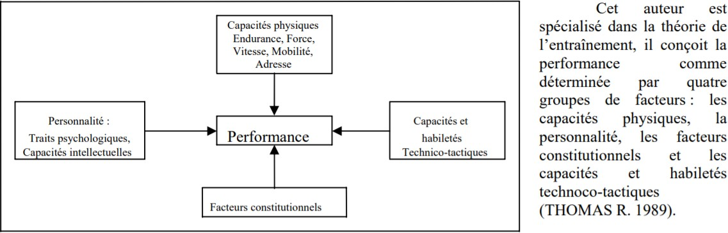
Formation Entraîneur Fédéral
2. LES MODELES DE PERFORMANCE EXISTANTS
Le modèle de Weineck (1983)

Slide 12
Formation Entraîneur Fédéral
3. POURQUOI ET COMMENT CRÉER SON PROPRE MODELE DE PERFORMANCE
Pourquoi
Un modèle de performance défini est comme un outil de gestion qui permet à un entraîneur d’évaluer l’efficacité et l’efficience des entrainements, des matchs et globalement de son équipe.
Le modèle de performance assure aussi une meilleure compréhension des progrès réalisés.
Le modèle de performance et sa mise en place constituent un levier essentiel pour atteindre la performance.
Le choix des paramètres doit être pertinent et en accord à la fois au regard de sa philosophie d’entraineur, et aussi de son équipe.
En effet, choisir des paramètres peu appropriés constitue un risque pour l’entraineur qui, faute d’une évaluation pertinente, peut être amené à prendre des décisions inadaptées et subir une contre performance.

Slide 13
Formation Entraîneur Fédéral
3. POURQUOI ET COMMENT CRÉER SON PROPRE MODELE DE PERFORMANCE
La construction d’un modèle de performance et de paramètres pertinents représentent plusieurs atouts pour l’entraineur
D’une part, le modèle de performance apporte de la valeur en interne : l’élaboration de paramètres précis incite le staff à travailler en commun sur la réflexion des priorités de performance.
D’autre part, les objectifs à atteindre sont précisément définis pour être mesurables.
Le paramètre est alors considéré comme un élément de traduction des objectifs recherchés par l’entraîneur.
Le paramètre doit contribuer à la mesure du résultat obtenu, à des fins de comparaison entre les résultats escomptés et les résultats atteints.
Enfin, le modèle de performance concrétise les objectifs à atteindre en identifiant les moyens de les atteindre

Slide 14
Formation Entraîneur Fédéral
3. POURQUOI ET COMMENT CRÉER SON PROPRE MODELE DE PERFORMANCE
Comment
Définir précisément sa philosophie de jeu et d’entraineur.
Effectuer un diagnostic précis des ressources globales des joueurs, du staff et du club.
Définir des objectifs précis et comment les évaluer.
Définir précisément les paramètres internes qui définissent les résultats externes.
Définir précisément les paramètres externes qui définissent les résultats internes.
COHERENCE

Slide 15

Formation Entraîneur Fédéral
3. POURQUOI ET COMMENT CRÉER SON PROPRE MODELE DE PERFORMANCE
EXEMPLE
PERFORMANCE

Slide 16

Formation Entraîneur Fédéral
3. POURQUOI ET COMMENT CRÉER SON PROPRE MODELE DE PERFORMANCE
EXEMPLE
PSYCHOLOGIQUE
PERFORMANCE

Slide 17

Formation Entraîneur Fédéral
3. POURQUOI ET COMMENT CRÉER SON PROPRE MODELE DE PERFORMANCE
EXEMPLE
PSYCHOLOGIQUE
PHYSIQUE
PERFORMANCE

Slide 18

Formation Entraîneur Fédéral
3. POURQUOI ET COMMENT CRÉER SON PROPRE MODELE DE PERFORMANCE
EXEMPLE
PSYCHOLOGIQUE
PHYSIQUE
PERFORMANCE
TECHNIQUE

Slide 19

Formation Entraîneur Fédéral
3. POURQUOI ET COMMENT CRÉER SON PROPRE MODELE DE PERFORMANCE
EXEMPLE
PSYCHOLOGIQUE
PHYSIQUE
PERFORMANCE
TECHNIQUE
TACTIQUE

Slide 20



Formation Entraîneur Fédéral
3. POURQUOI ET COMMENT CRÉER SON PROPRE MODELE DE PERFORMANCE
EXEMPLE
TECHNIQUE DEFENSIVE
Quels sont mes objectifs à courts et long termes dans ces paramètres ?
Comment je les hiérarchise ?
Comment je les travaille ?
Comment je les évalue ?
Comment je les planifie et à quelle
fréquence ?
TECHNIQUE OFFENSIVE
TECHNIQUE COLLECTIVE
PERFORMANCE
TECHNIQUE
TECHNIQUE INDIVIDUELLE
TECHNIQUE OFFENSIVE
TECHNIQUE DEFENSIVE

Slide 21






Formation Entraîneur Fédéral
3. POURQUOI ET COMMENT CRÉER SON PROPRE MODELE DE PERFORMANCE
EXEMPLE
COMPRÉHENSION DES CONSIGNES
COHÉSION
PSYCHOLOGIE INDIVIDUELLE
PSYCHOLOGIE COLLECTIVE
MOTIVATION
PSYCHOLOGIQUE
MOTIVATION
MOTIVATION
GESTION DES EMOTIONS
OBJECTIFS COMMUNS
Quels sont mes objectifs à courts et long termes dans ces paramètres ?
Comment je les hiérarchise ?
Comment je les travaille ?
PERFORMANCE
Comment je les évalue ?
Comment je les planifie et à quelle
fréquence ?

Slide 22

Formation Entraîneur Fédéral
3. POURQUOI ET COMMENT CRÉER SON PROPRE MODELE DE PERFORMANCE
EXEMPLE
FORCE
Quels sont mes objectifs à courts et long termes dans ces paramètres ?
Comment je les hiérarchise ?
Comment je les travaille ?
Comment je les évalue ?
Comment je les planifie et à quelle
fréquence ?
PUISSANCE
PHYSIQUE
PERFORMANCE
VITESSE
ENDURANCE

Slide 23



Formation Entraîneur Fédéral
3. POURQUOI ET COMMENT CRÉER SON PROPRE MODELE DE PERFORMANCE
EXEMPLE
Quels sont mes objectifs à courts et long termes dans ces paramètres ?
Comment je les hiérarchise ?
Comment je les travaille ?
Comment je les évalue ?
Comment je les planifie et à quelle
fréquence ?
PERFORMANCE
TACTIQUE
STRUCTURES
DE JEU
GESTION
COACHING
ANALYSE
PHILOSOPHIE
DE JEU

Slide 24

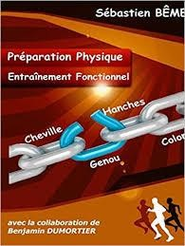








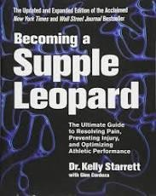
Formation Entraîneur Fédéral
PSYCHOLOGIQUE
PHYSIQUE
PERFORMANCE
TECHNIQUE
TACTIQUE

Slide 25
Formation Entraîneur Fédéral
4. METHODOLOGIE DE L’ENTRAÎNEMENT ET APPLICATION
Définition
Entraîner c’est provoquer volontairement, à l’aide d’exercices touchant les domaines physiologiques, physiques, biomécaniques et mentaux, une succession de désadaptation. Ce déséquilibre déclenchera des réadaptations propices à la progression du joueur ou de l’équipe.
Ainsi la profession d’un entraîneur c’est piloter de nombreux variables et facteurs, que ce soit d’ordre technique, physique, tactique ou mental.
L’entraînement peut être défini comme l’ensemble des procédés tendant à amener un joueur ou une équipe au maximum de ses possibilités.
La méthodologie de l’entrainement est donc l’application d’une méthode permettant de calibrer les facteurs de la performance afin d’optimiser la progression.

Slide 26
Formation Entraîneur Fédéral
4. METHODOLOGIE DE L’ENTRAÎNEMENT ET APPLICATION
Quantification de charge d’entrainement
La charge d’entrainement correspond au cumul des stimulus induisant de la fatigue lors d’un entrainement.
Tout stimulus provoquant la fatigue favorise une adaptation bénéfique si la durée et la qualité de la récupération sont suffisantes pour permettre aux mécanismes de reconstruction adaptative de se mettre en action.
Lorsque la fatigue dépasse la capacité de récupération du joueur , les adaptations bénéfiques, n’auront pas lieu.

Slide 27
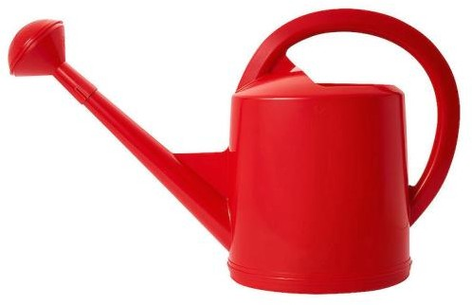



Formation Entraîneur Fédéral
4. METHODOLOGIE DE L’ENTRAÎNEMENT ET APPLICATION
Volume d’entrainement disponible
3 unités / paramètre Stimulus faible, fatigue faible,
absence ou légère adaptation.
Entrainement 12 unités
3 unités dans chaque paramètre
Psychologique 6 unités
Technique 6 unités
Tactique 6 unités
Physique 6 unités

Slide 28
Formation Entraîneur Fédéral
4. METHODOLOGIE DE L’ENTRAÎNEMENT ET APPLICATION
Volume d’entrainement disponible
6 unités dans 2 paramètres Stimulus maximal, fatigue importante, adaptation maximale après un repos suffisant, augmentation de la capacité d’entrainement.
Les 2 autres paramètres
régressent.
Entrainement 12 unités
6 unités dans 2 paramètres
Psychologique 6 unités
Technique 6 unités
Tactique 6 unités
Physique 6 unités

Slide 29
Formation Entraîneur Fédéral
4. METHODOLOGIE DE L’ENTRAÎNEMENT ET APPLICATION
Volume d’entrainement disponible
9 unités dans 1 paramètre Stimulus trop important, surentrainement, risque de blessure.
Les autres paramètres régressent
Entrainement 12 unités
1
1
1
9
Psychologique 6 unités
Technique 6 unités
Tactique 6 unités
Physique 6 unités

Slide 30
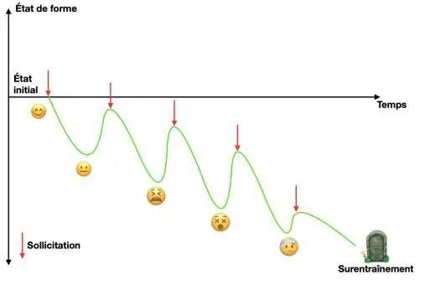
Formation Entraîneur Fédéral
4. METHODOLOGIE DE L’ENTRAÎNEMENT ET APPLICATION

Slide 31
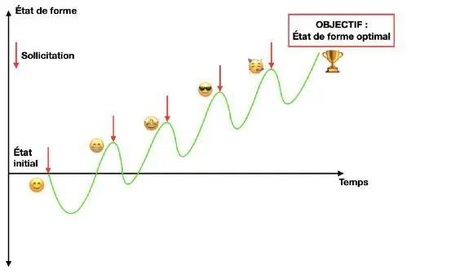
Formation Entraîneur Fédéral
4. METHODOLOGIE DE L’ENTRAÎNEMENT ET APPLICATION

Slide 32
Formation Entraîneur Fédéral
4. METHODOLOGIE DE L’ENTRAÎNEMENT ET APPLICATION
4
3,5
3
2,5
2
1,5
1
0,5
0
3-1 progressif
Plateau
3- 1 dégressif
Sinusoidal
Semaine 1
Semaine 2
Semaine 3
Semaine 4
Semainre 5

Slide 33
Formation Entraîneur Fédéral
4. METHODOLOGIE DE L’ENTRAÎNEMENT ET APPLICATION
Planifier et programmer sa saison
Définition de la planification: c’est la préparation sportive à partir de la reprise de l'entraînement jusqu'à l'objectif de la compétition, c’est le découpage de la saison dans le temps.
Définition de la programmation: c’est l’organisation détaillé de contenus d'entraînements en fonction de la planification

Slide 34
Formation Entraîneur Fédéral
4. METHODOLOGIE DE L’ENTRAÎNEMENT ET APPLICATION
Méthode
Définir les facteurs de la performance (au regard de sa philosophie de jeu et de l’analyse de ses joueurs et de son équipe)
Fixer des objectifs précis (et les modalités d’évaluation)
Hiérarchiser les objectifs
Décliner les objectifs en contenus d’entraînement
Positionner les contenus d’entraînement dans la saison (quand et à quelle fréquence) = Planification et programmation
La planification et la programmation permettent d’organiser la saison pour atteindre des objectifs, c’est le fil rouge de l’entraîneur. Les observations faites lors des matchs doivent être analysées au regard des objectifs de la période. Elles peuvent permettre à l’entraîneur de réajuster la programmation, en cas de besoin.

Slide 35
Formation Entraîneur Fédéral
4. METHODOLOGIE DE L’ENTRAÎNEMENT ET APPLICATION
Exemple de planification
Découper la saison en 6 grandes étapes:
L’intersaison
La présaison
La phase aller
La phase retour
Les phases finales
Off (coupure)

Slide 36
Formation Entraîneur Fédéral
4. METHODOLOGIE DE L’ENTRAÎNEMENT ET APPLICATION
Exemple d’outil de planification
Utiliser un tableau permettant de programmer l’ensemble de la saison en terme d’objectifs et de contenus d’entraînement
Items:
Période (intersaison, présaison, phase aller, phase retour, phases finales, off)
Semaine et jours d’entraînement
Match préparé
Objectifs dans chaque facteur de la performance
Contenus d’entraînement

